Slide 1
cGAN

Slide 2
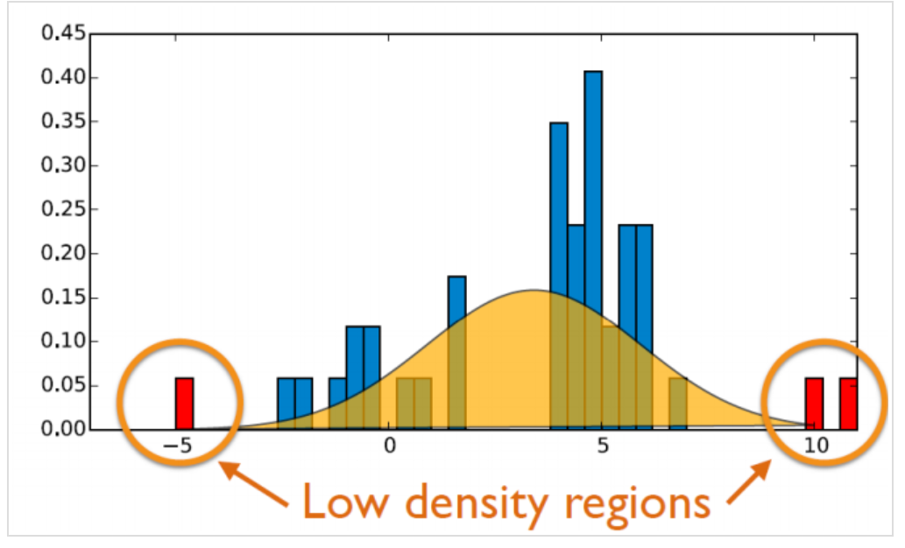
Parzen window density estimation
Kernel density estimation
->데이터가 특정 분포를 따르지 않는다고 가정
->밀도추정
->밀도기반 이상치 탐지

Slide 3
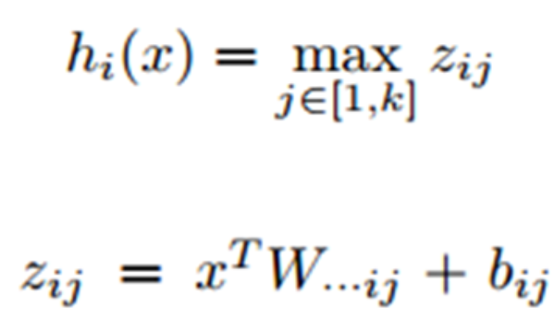
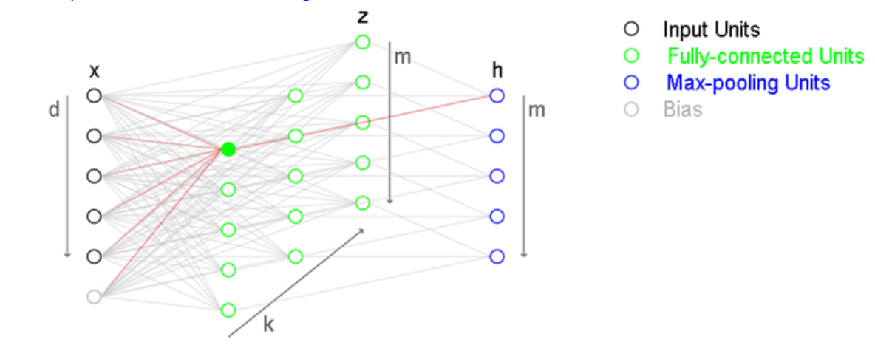
Maxout-1
K개의 column값 중
가장 큰 값이 h로
들어간다.

Slide 4
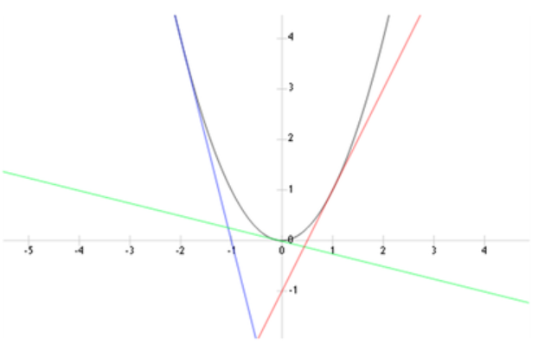
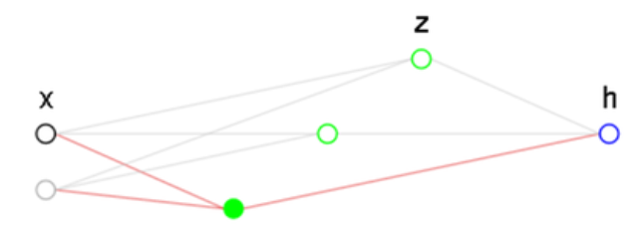
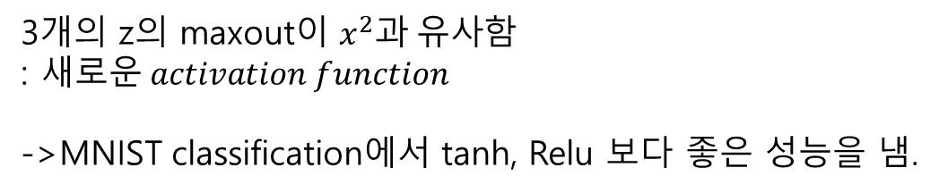
Maxout-2
3개의 z의 maxout이 $x^{2}과 유사함$
: 새$로운 activation function$
->MNIST classification에서 tanh, Relu 보다 좋은 성능을 냄.

